Slide 1



Звіт
Групи К-312 за І семестр
2015-2016 року.

Slide 2

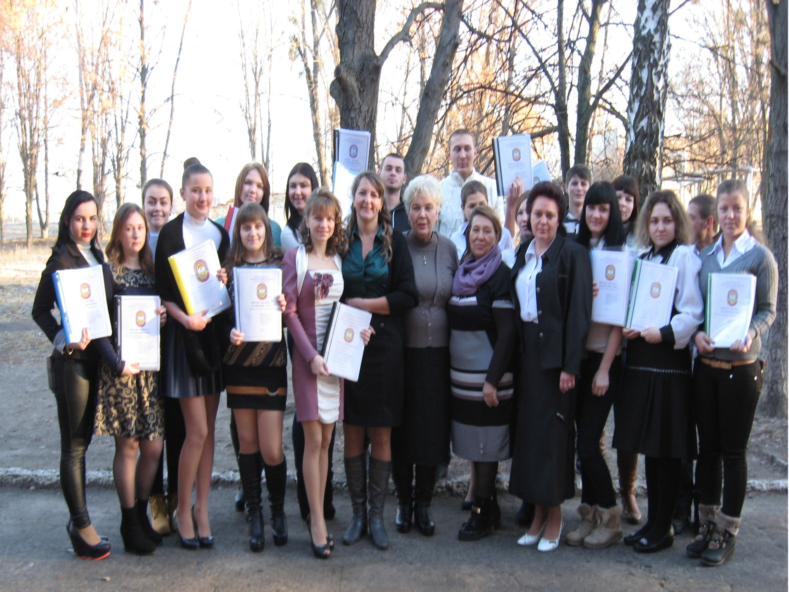

Група К-312

Slide 3
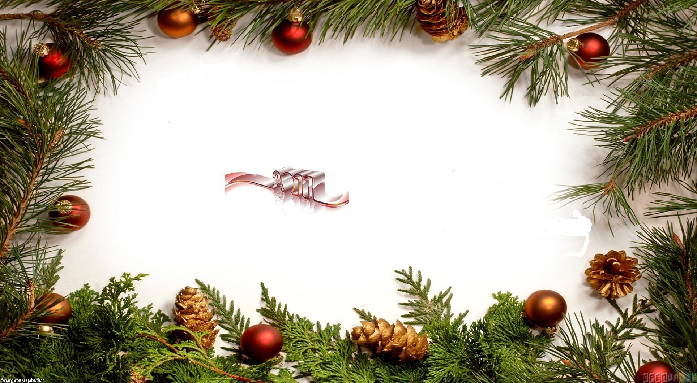

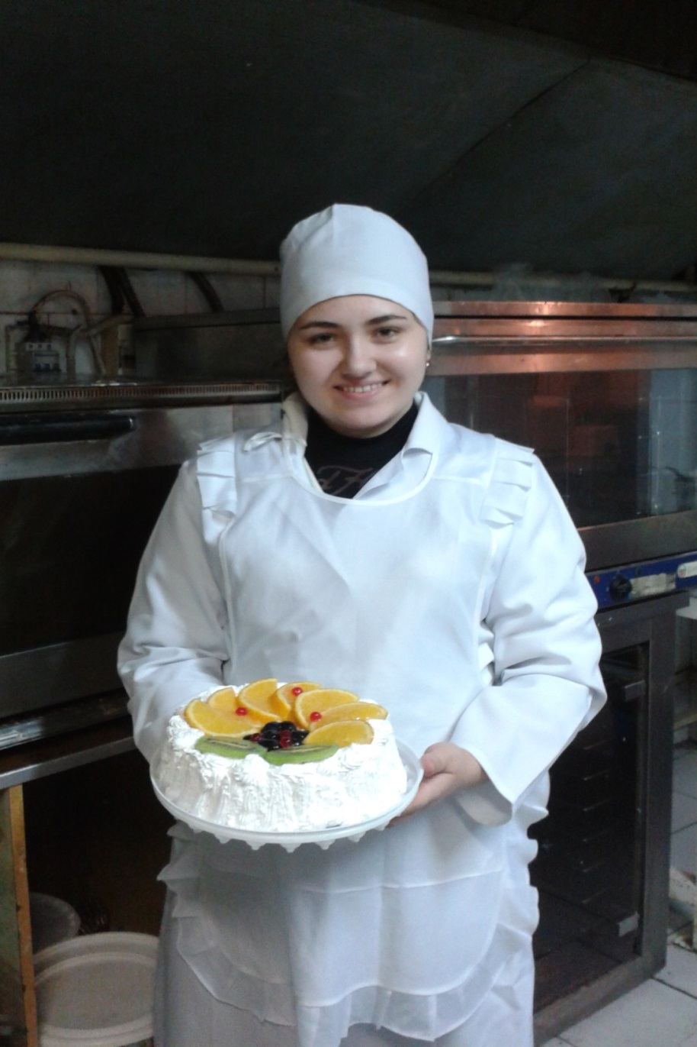
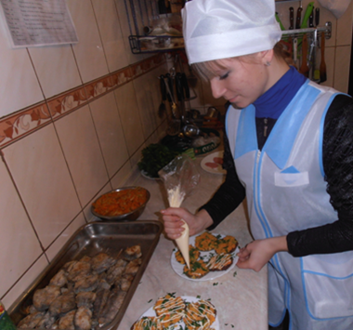
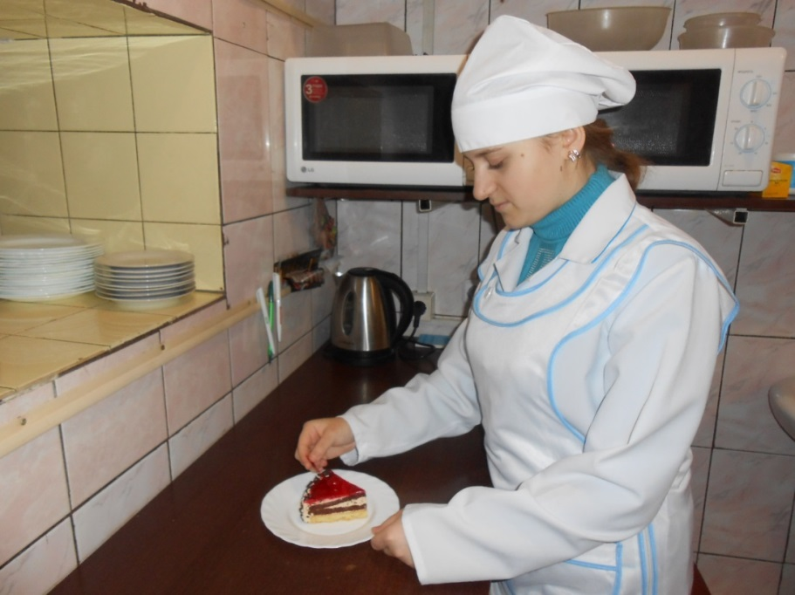
Виробнича практика на підприємствах
(листопад-грудень)

Slide 4
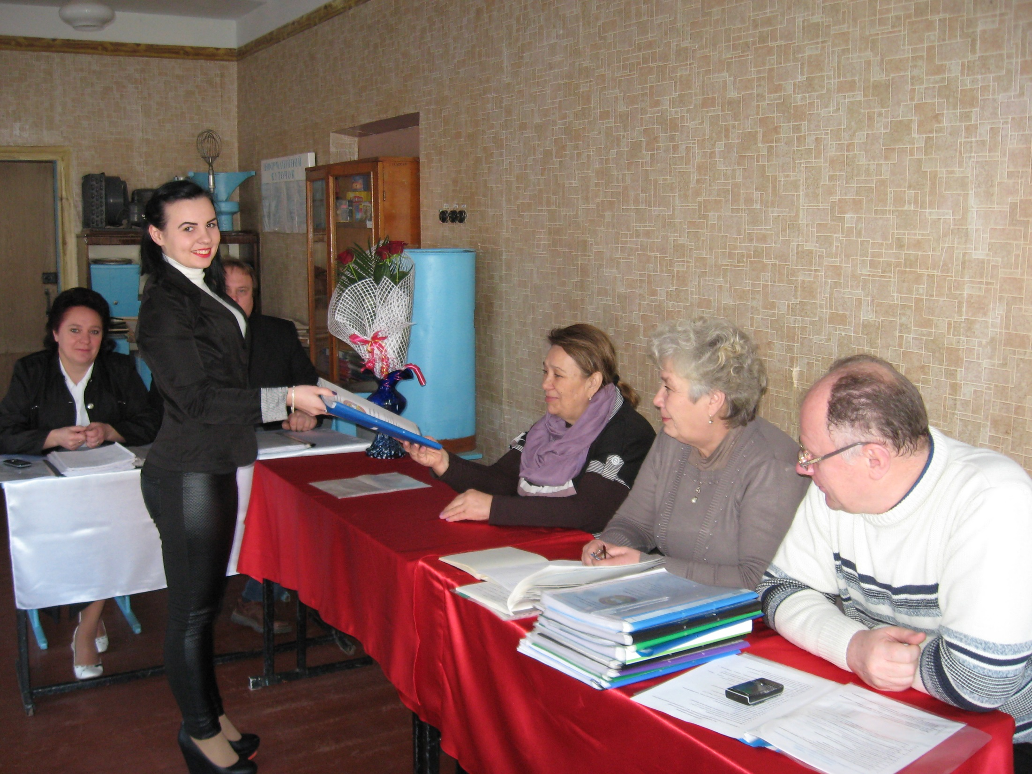
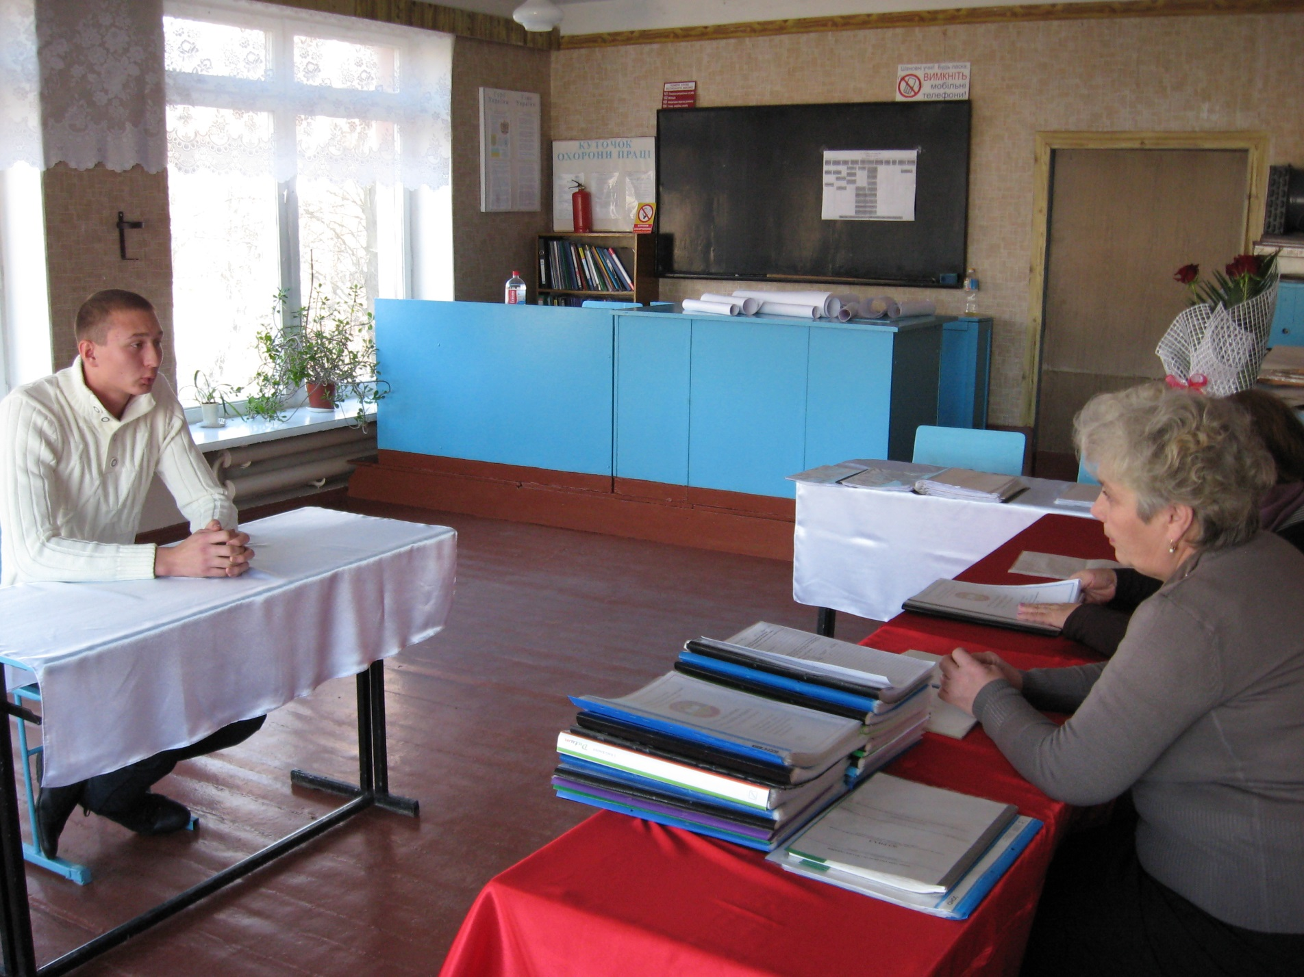
Державна кваліфікаційна атестація з професії
«Кухар – 4-розряду».

Slide 5


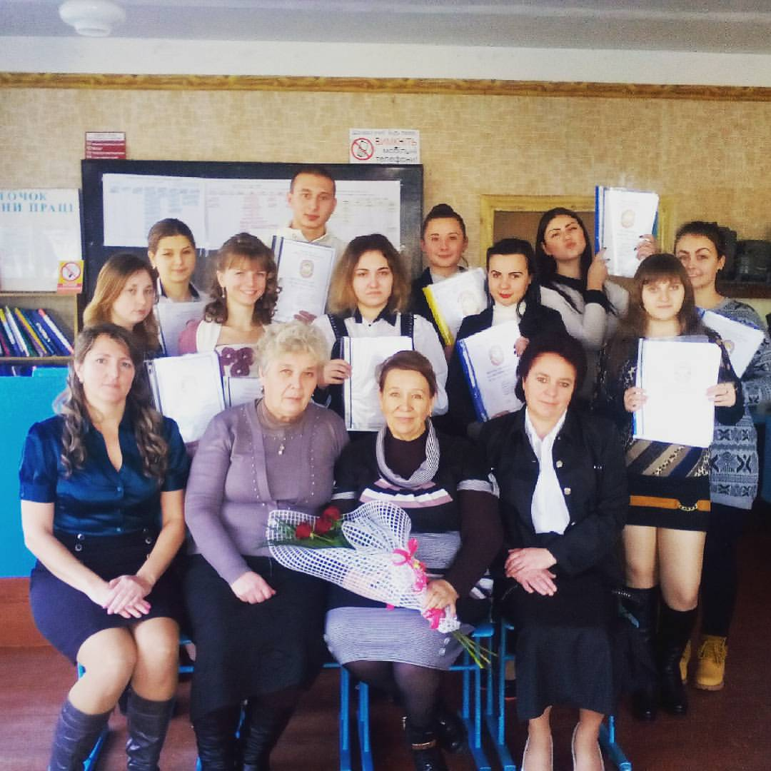
Учні, які захистили
дипломну роботу
на 10 балів
і вище

Slide 6


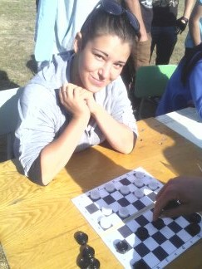
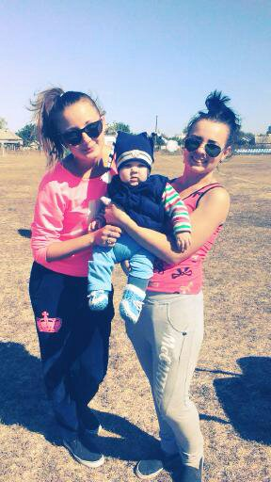
День фізичної культури та спорту
(вересень)

Slide 7
Виставка новорічних екібан

Slide 8
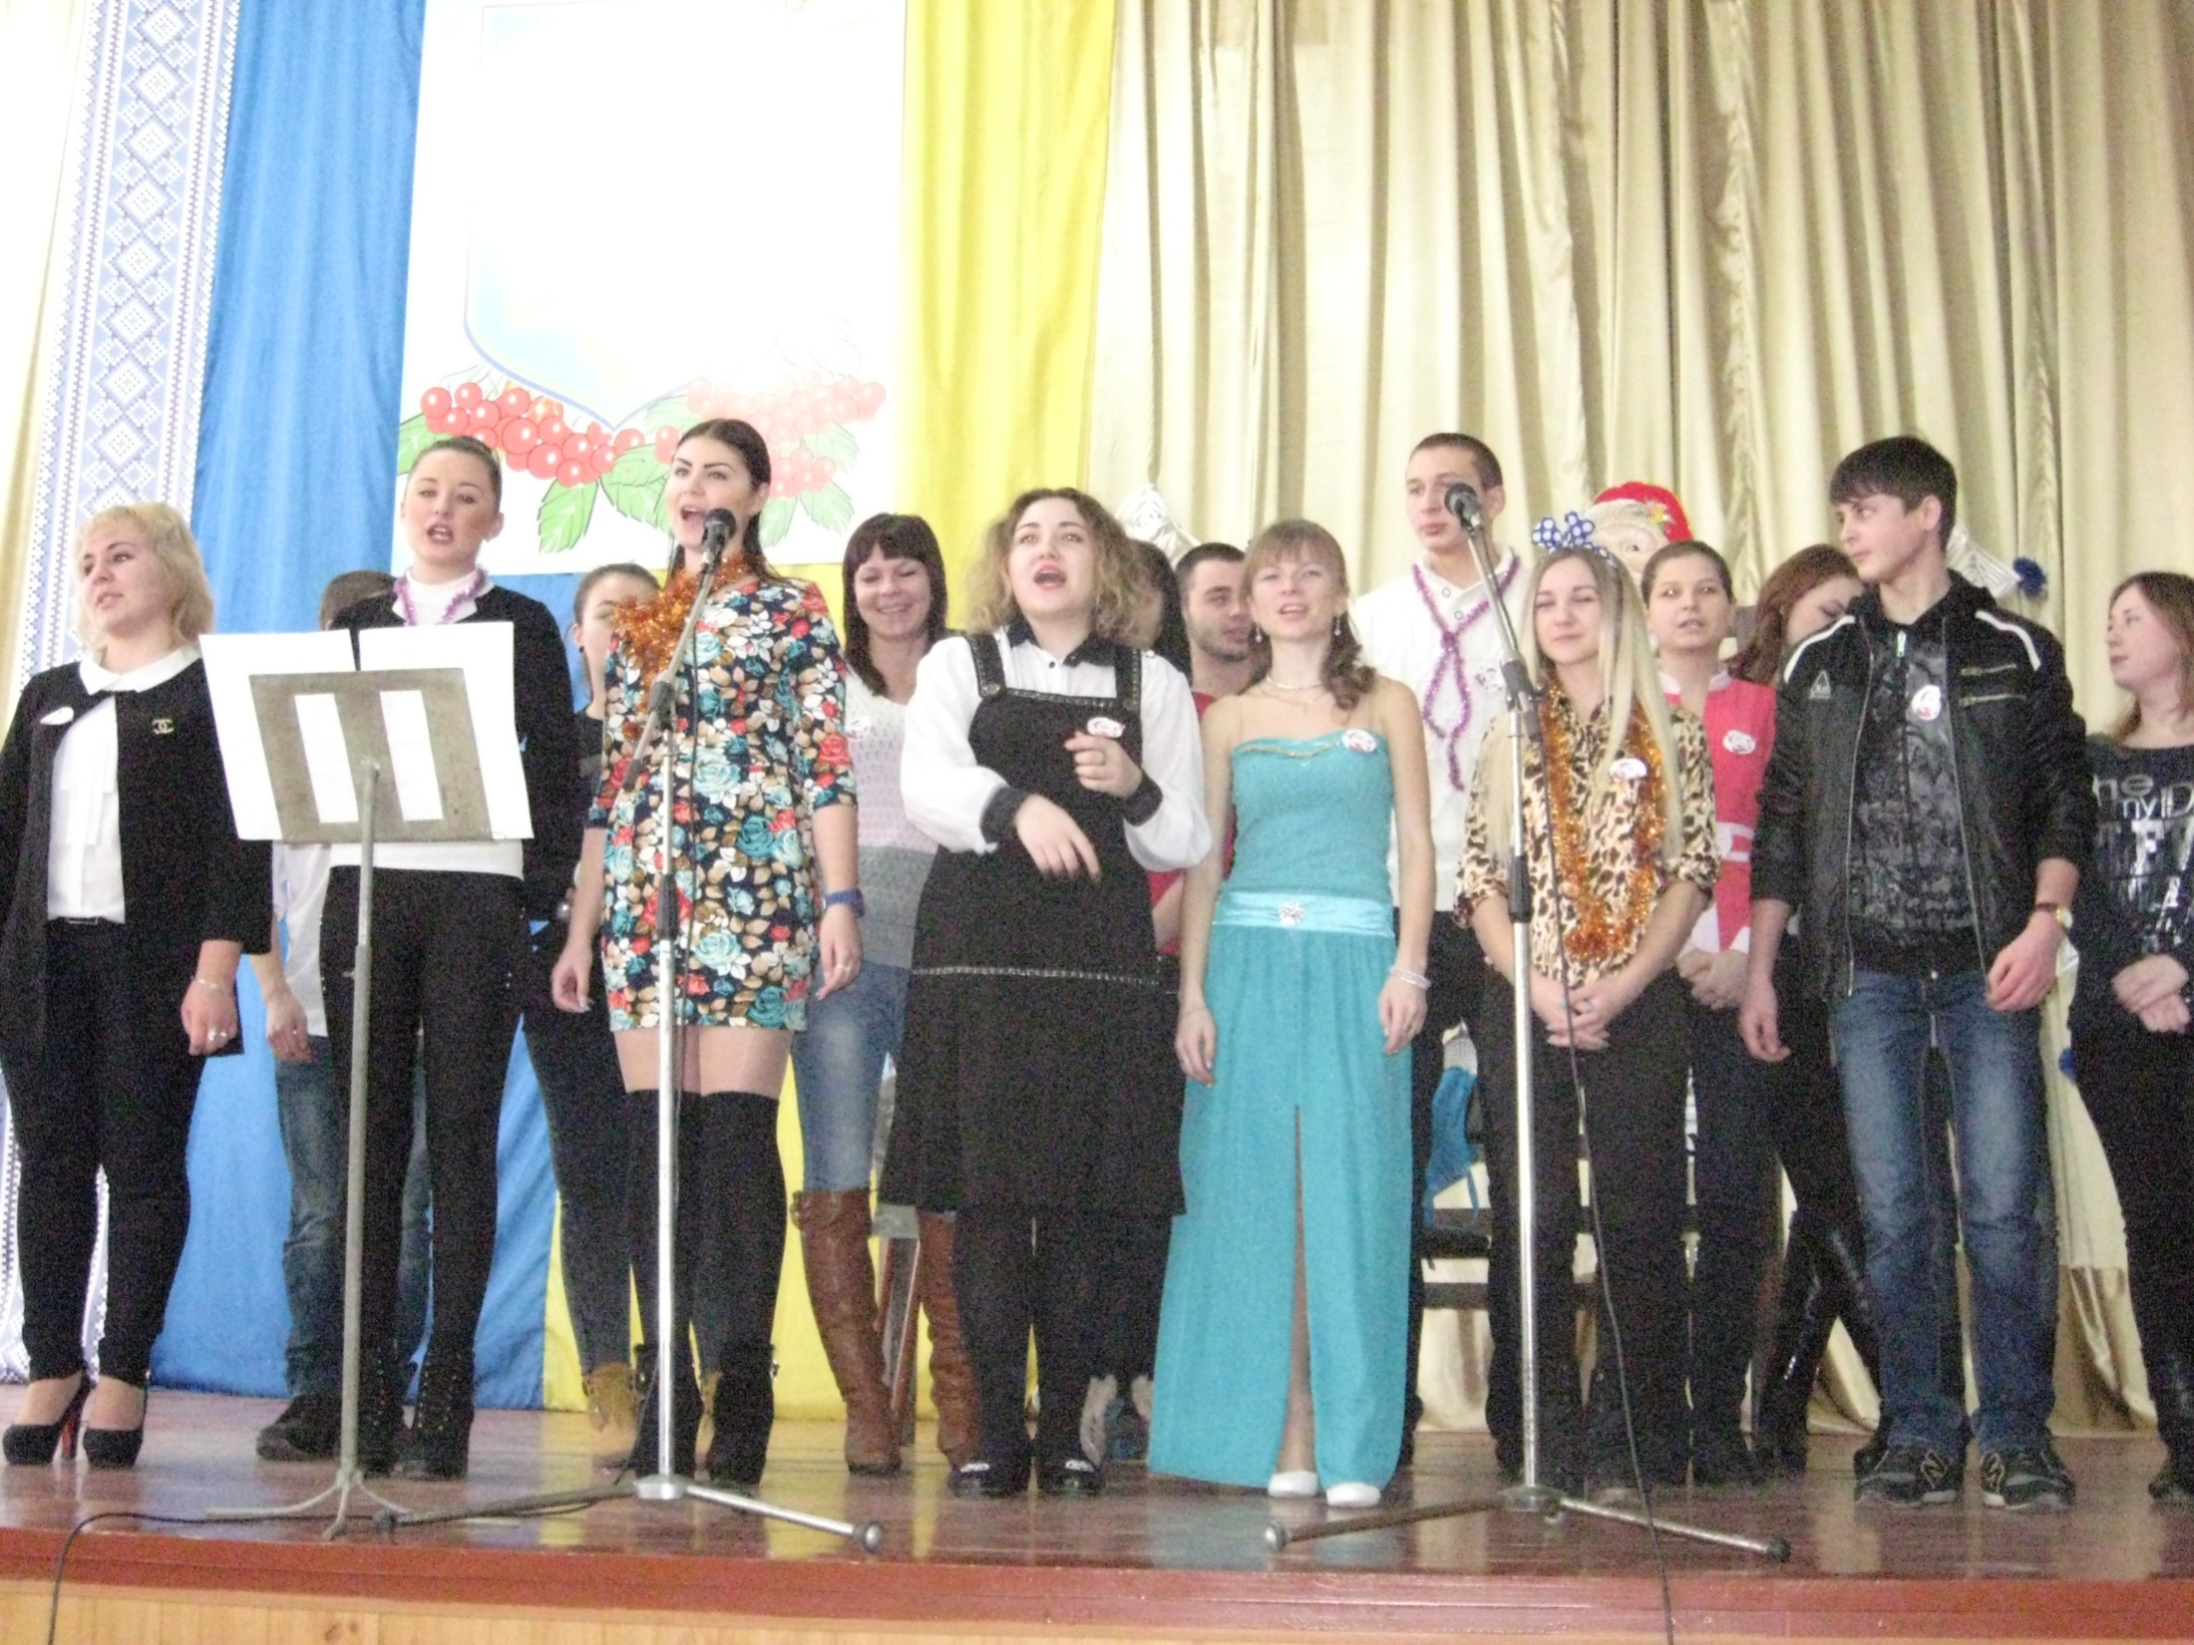

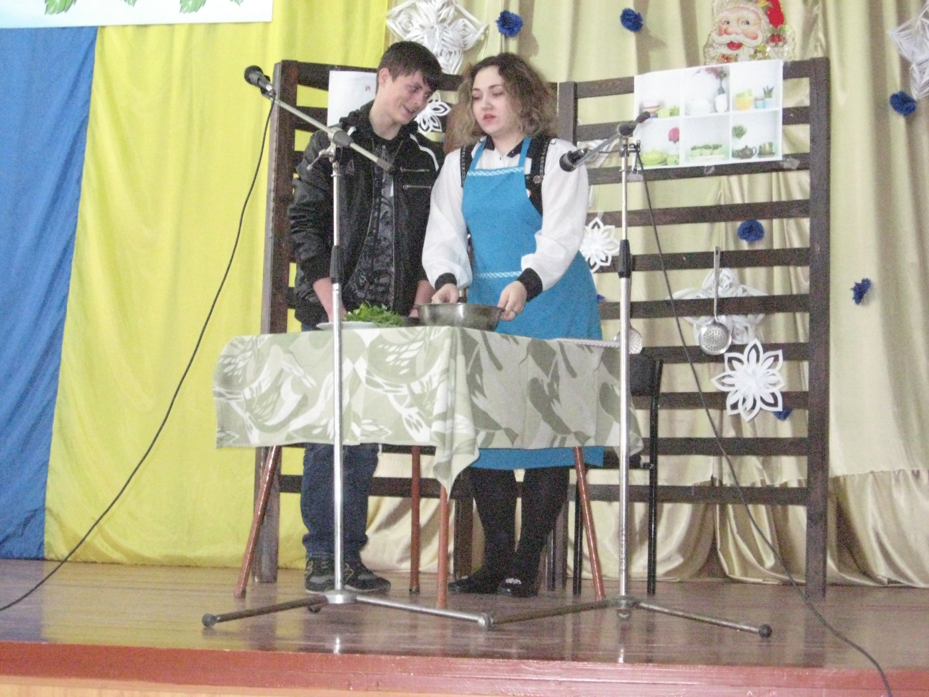
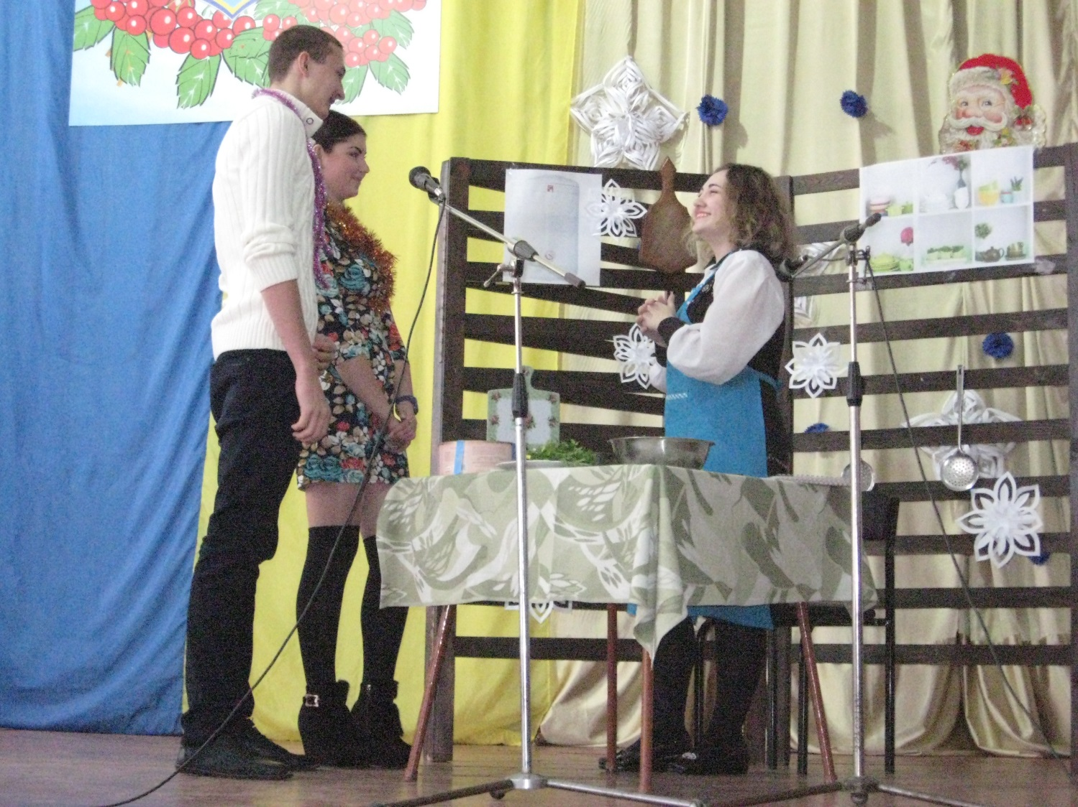
Ліцейний смотр художньої самодіяльності

Slide 9


З наступаючим новим 2016 роком !

